Slide 1
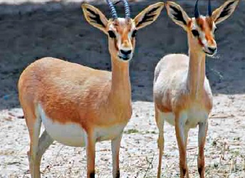
الأعداد حتى 5
2
كم غزالا في الصورة ؟
2
التالية
1
السابقة

Slide 2
الأعداد حتى 5
2
كم عينا في الصورة ؟
4
التالية
2
السابقة

Slide 3
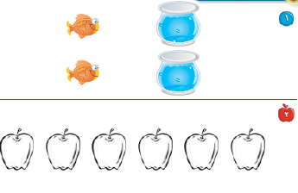
الأعداد حتى 5
2
التهيئة
التالية
3
السابقة

Slide 4
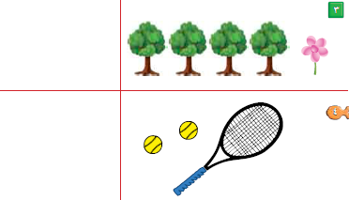
الأعداد حتى 5
2
التهيئة
1
1
2
التالية
4
السابقة

